Slide 1
Kansainvälisyyttä Launeen kirjastolla
3B:n oppilaat tutustumassa ammattikorkeakoulun ulkomaalaisiin opiskelijoihin 16.2.2015

Slide 2
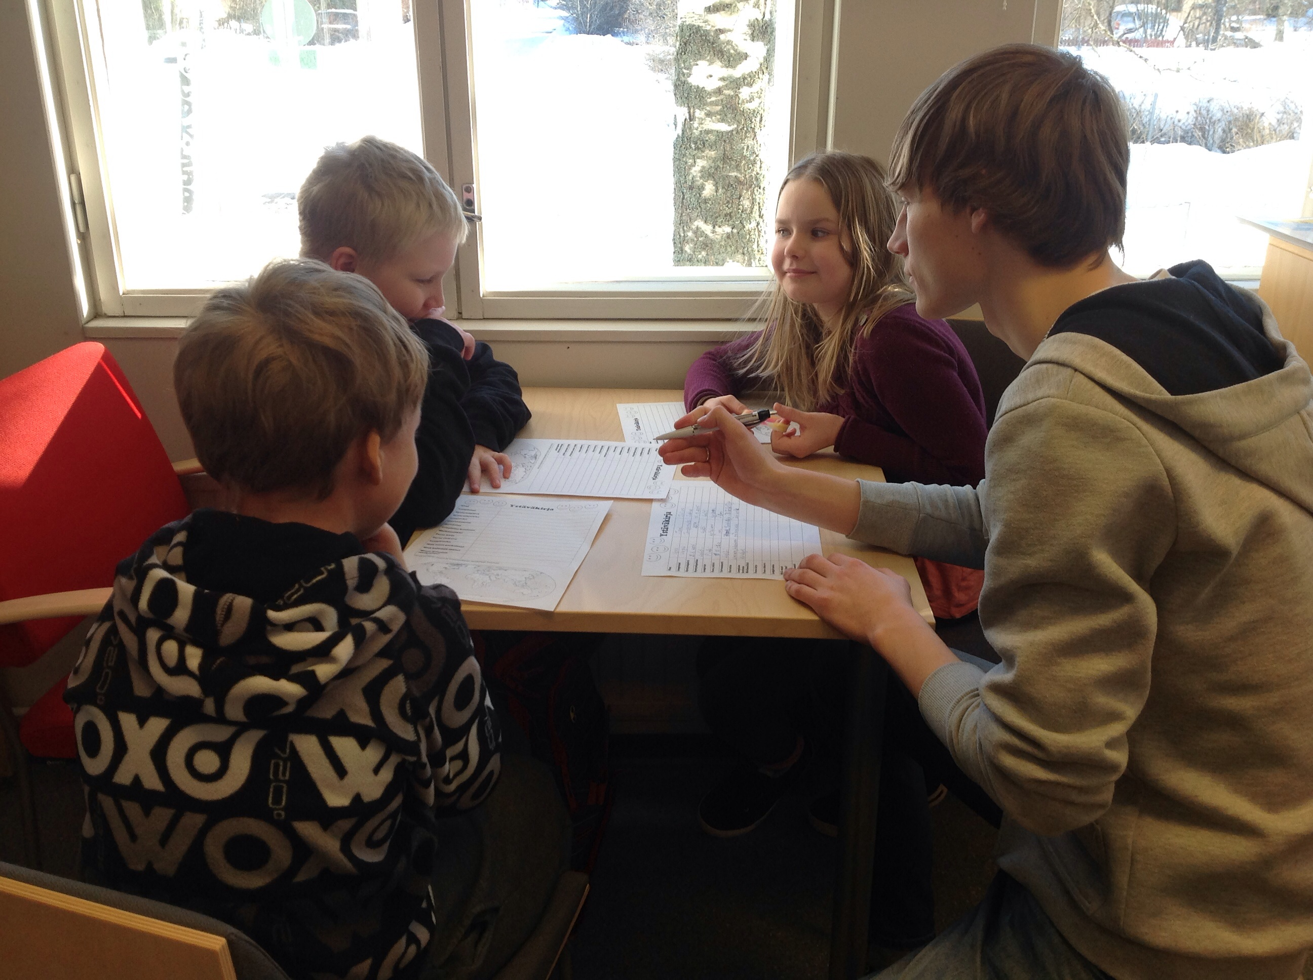

Slide 3
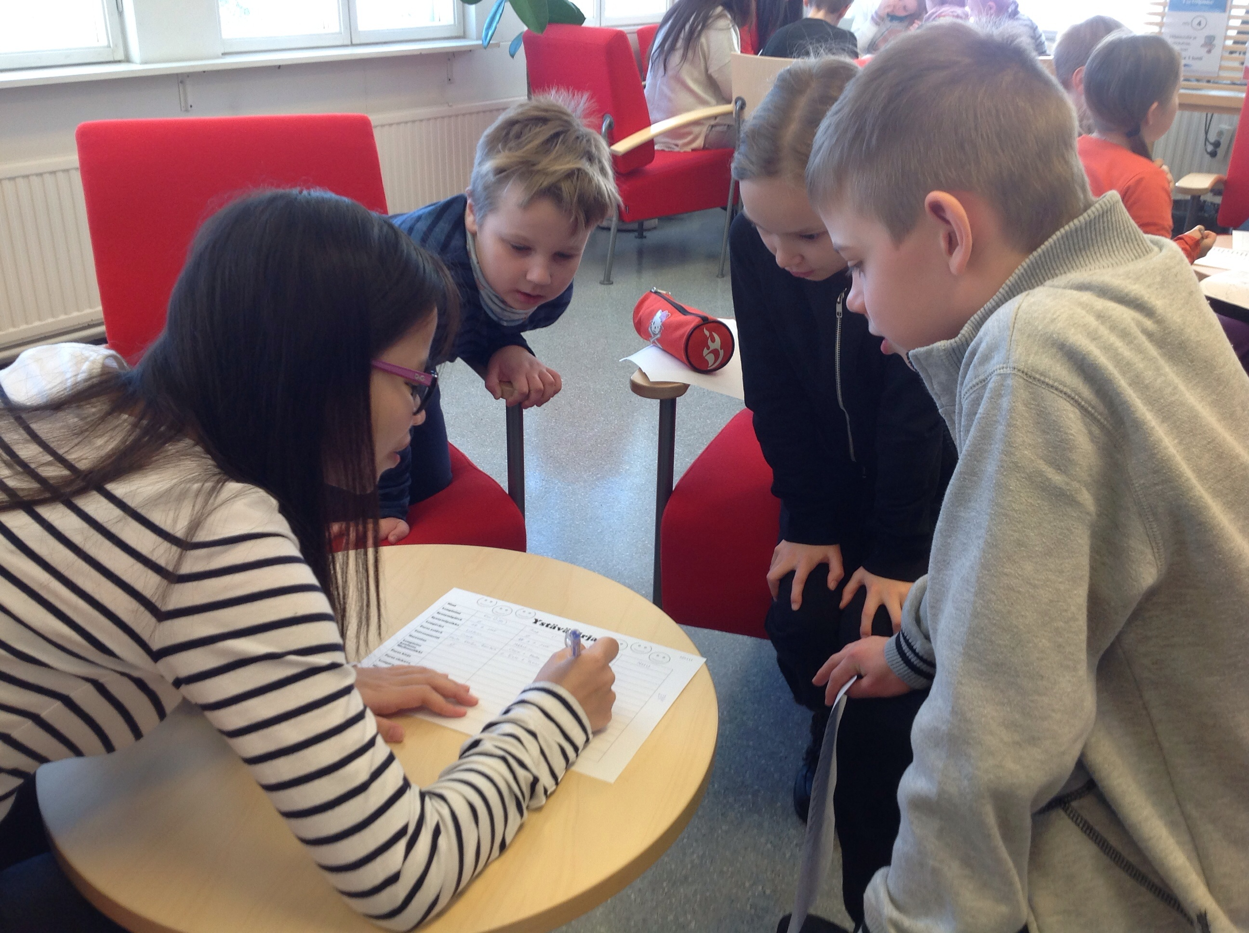

Slide 4
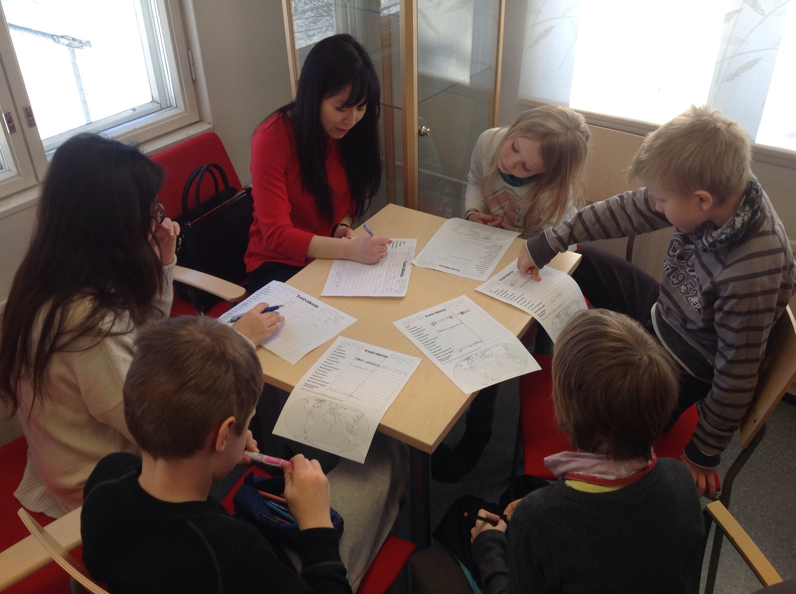

Slide 5
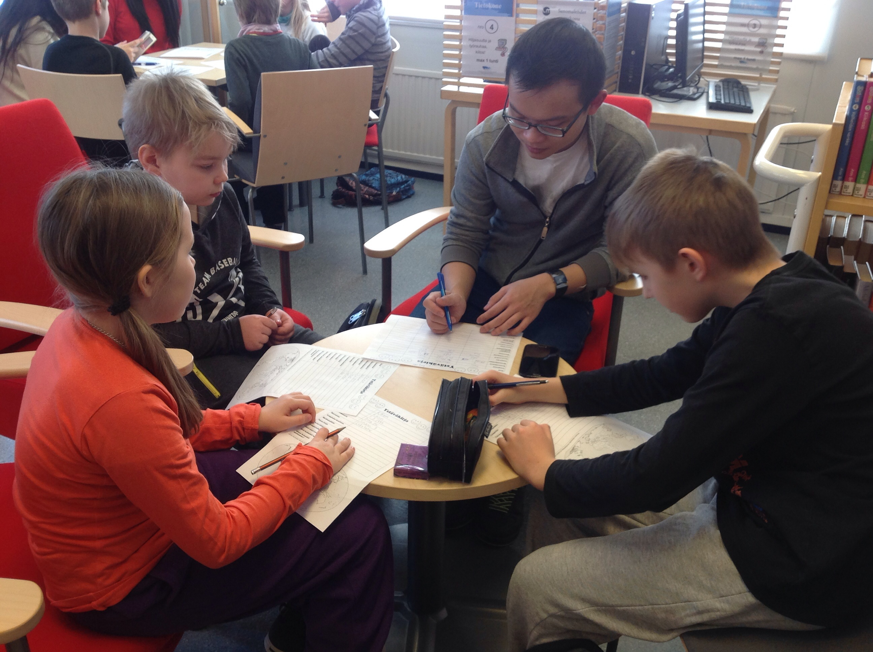

Slide 6
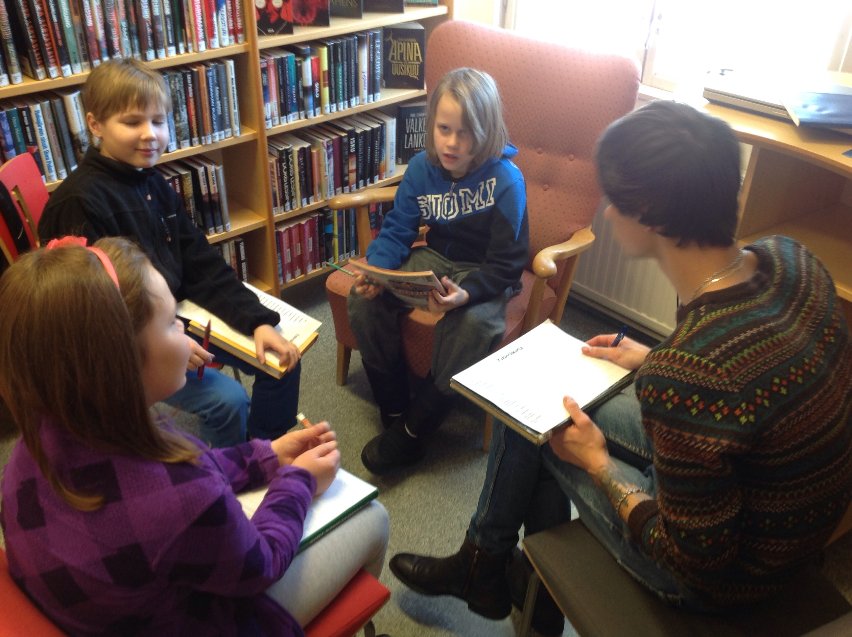

Slide 7
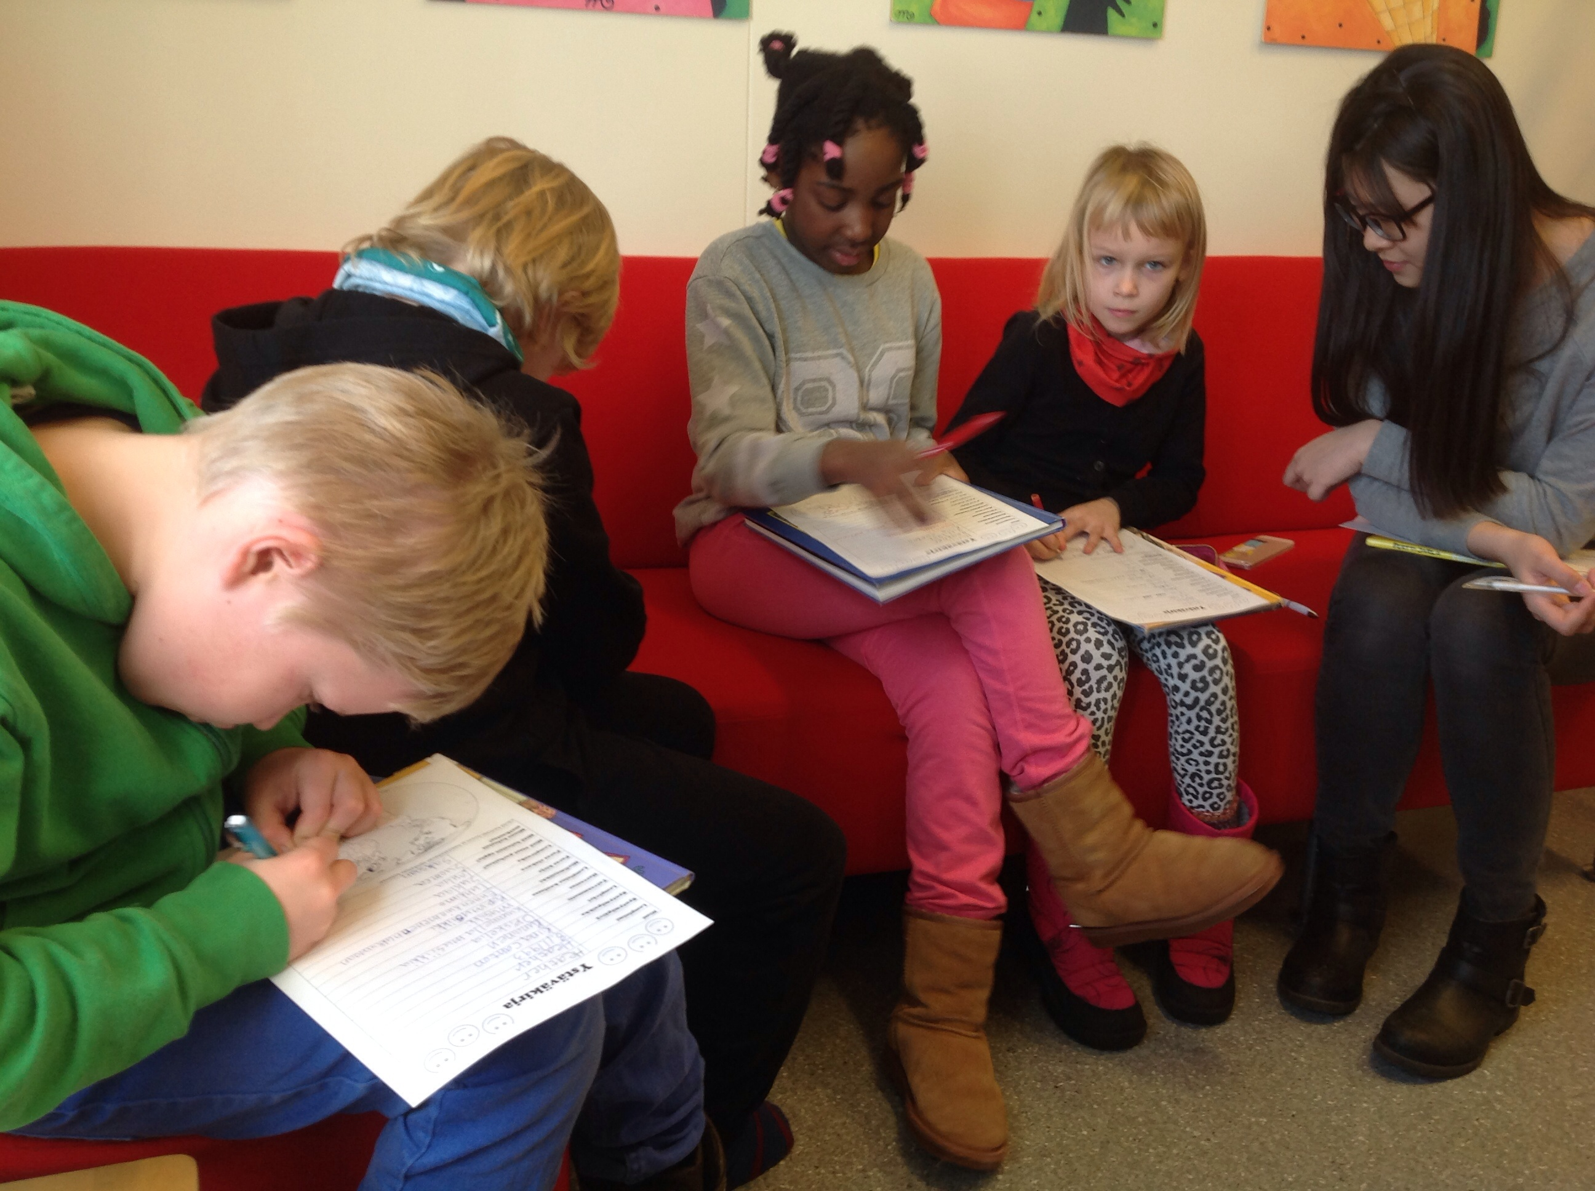

Slide 8
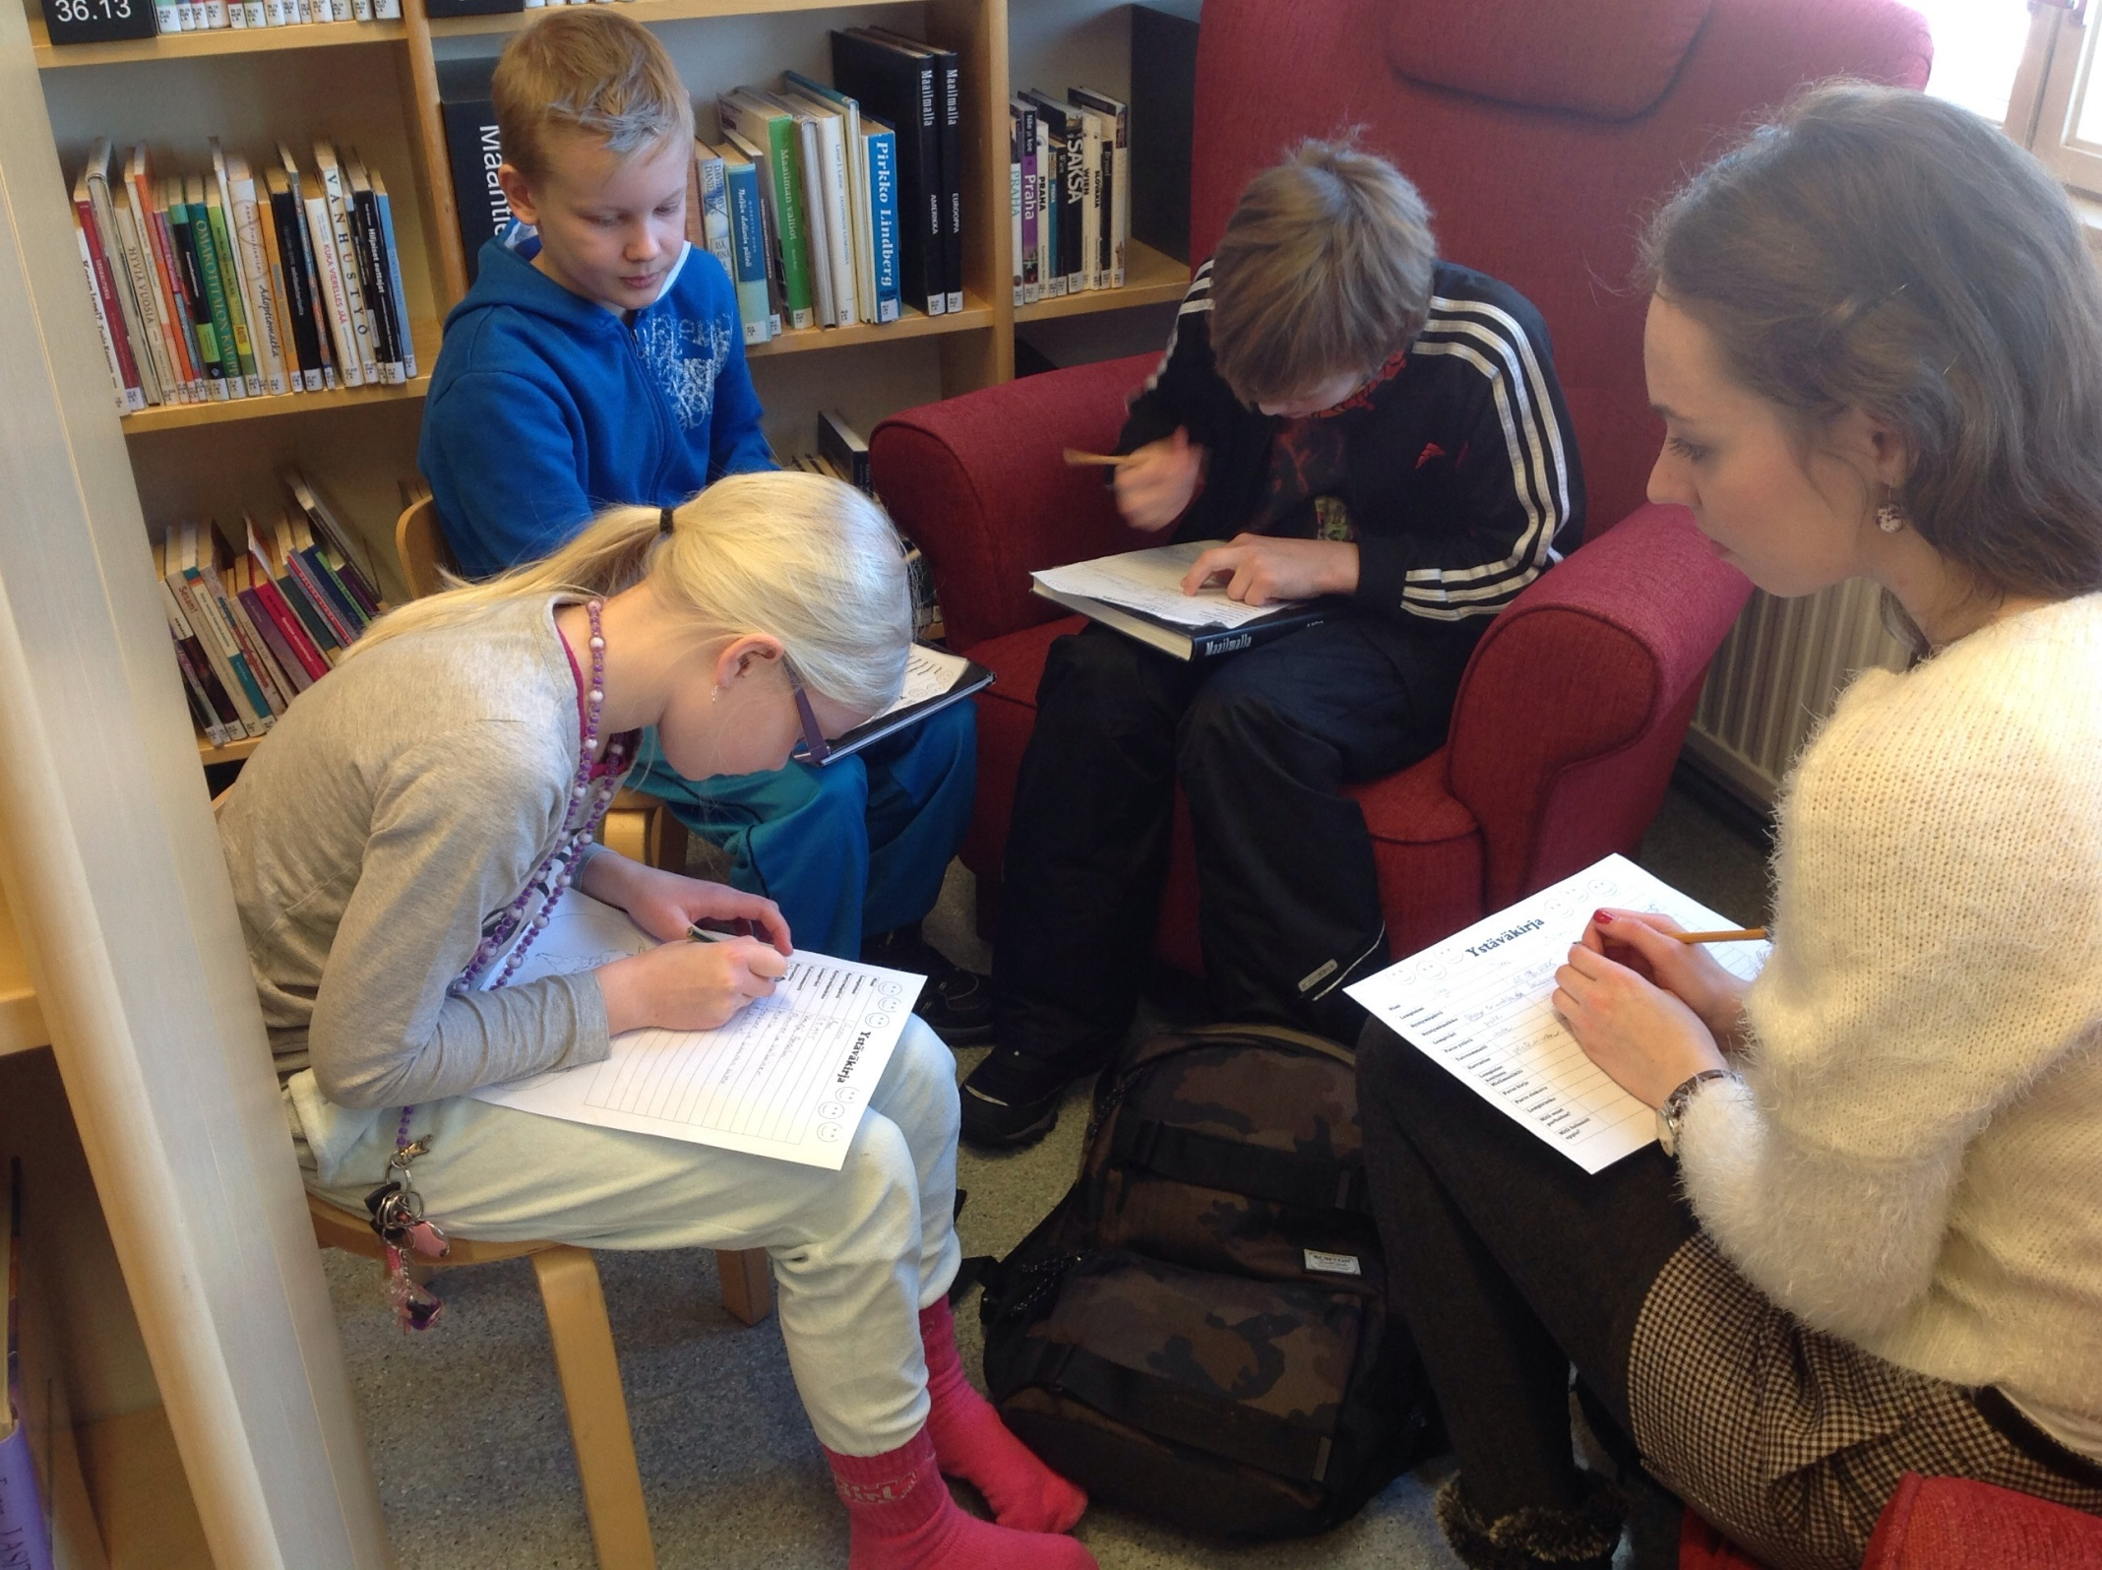

Slide 9
